Slide 1
BOOTSTRAP 4
Ignacio Gómez González
Adrián Román Matellanes
Javier Alonso Ruiz
David Hernández Cuesta

Slide 2
INDICE
¿Qué Es Bootstrap?
Compatibilidad con los Navegadores
Características
Bootstrap 4
Mobile First
Sistema de Rejillas
Tablas
Menus
Formularios

Slide 3

¿QUE ES BOOTSTRAP?
Bootstrap es un framework basado en HTML, CSS y JavaScript para crear webs responsive, es decir, 100% adaptables a todo tipo de dispositivos móviles.

Slide 4
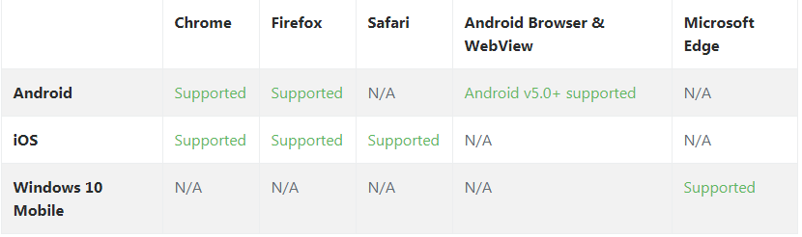
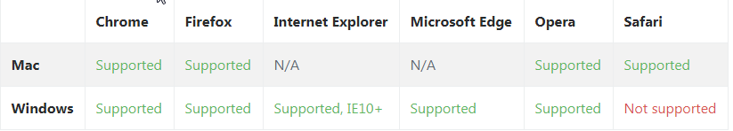
COMPATIBILIDAD CON LOS NAVEGADORES
Dispositivos Móviles

Slide 5


CARACTERISTICAS
Permite crear interfaces que se adapten a los diferentes navegadores, tanto de escritorio como tablets y móviles a distintas escalas y resoluciones.
Se integra perfectamente con las principales librerías Javascript, por ejemplo JQuery.
Ofrece un diseño sólido usando LESS y estándares como CSS3/HTML5.
Es un framework ligero que se integra de forma limpia en nuestro proyecto actual.

Slide 6
BOOTSTRAP 4
Soporte para Flexbox.
Abandono de soporte para Internet Explorer 8.
Inclusión ECMAScript 6.
Tooltips avanzados con Tether.
Nueva unidad de medida (rems).
Adiós al preprocesador LESS, bienvenido Sass.

Slide 7
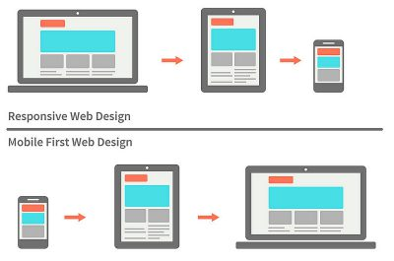
MOBILE FIRST
Mobile First se refiere a un modo de diseñar que tenga en cuenta un dispositivo móvil. Pantallas reducidas en comparación a los monitores y tras tener la maqueta preparada, realizar un escalado, es decir, aumentar el tamaño y adaptarlo a una pantalla de escritorio.

Slide 8
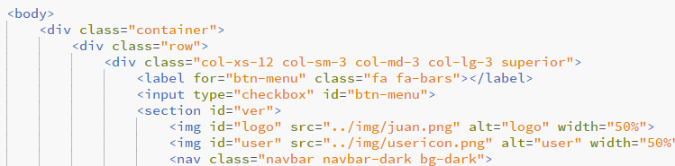
SISTEMA DE REJILLAS
El sistema de rejilla de Bootstrap se basa en la creación o disposición del contenido de nuestra web dentro de rejillas flexibles.
<div class="col-xs-12 col-sm-3 col-md-3 col-lg-3 ">
El sistema de rejilla de Bootstrap puede tener hasta 12 columnas y en este caso indicamos que en el tamaño xs ocupara las 12 columnas y en el resto de los tamaños 3 columnas

Slide 9
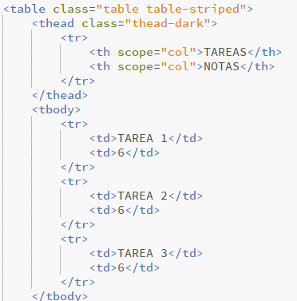
TABLAS
Class=table-striped: Se utilizar para altenar el fondo de cada fila entre gris y blanco.
Thead-dark: El fondo de la fila sera de color negro
Th scope=“col”:indica que esta celda es la cabecera de todas las demás celdas que están en la misma columna

Slide 10
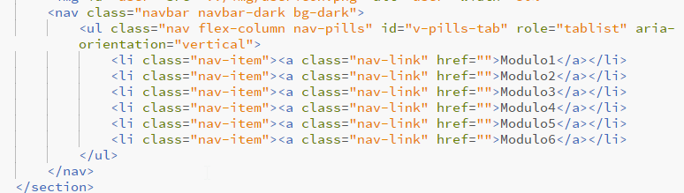
MENUS
Navbar-dark: La barra de navegación será oscura
Flex-column:Las columnas serán de tipo flexible
Nav-pills: Los elementos de la barra de navegación serán de tipo botón.
Nav-item:Cada uno de los elementos de la lista.
Role=“tablist” para mejorar la accesibilidad.
Nav-link: Los elementos a los que se asocie esta clase sera de tipo enlace.

Slide 11
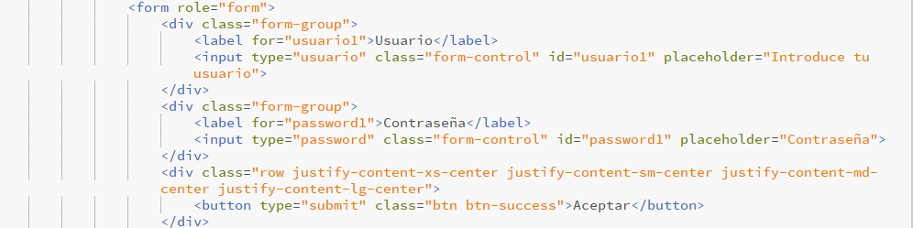

FORMULARIOS
Class=“form-group”:modifica la clase para que se comporte como la fila de una rejilla.
Class=“form-control”:en los elementos <input>la anchura se establece a 100%.
Row justify-contentxs-center: Justificamos el contenido de cada elemento al centro para todos los tamaños de pantalla.
Btn btn-success: Para dar estilo a los botones.

Slide 12
FIN
Ignacio Gómez González
Adrián Román Matellanes
Javier Alonso Ruiz
David Hernández Cuesta

